Slide 1

Fundamentos de MySQL
Geovanny Hernandez

Slide 2
Agenda
1
Creación de usuarios
2
Creación de una nueva Base de Datos
3
Eliminación de una Base de Datos
4
Creación de tablas

Slide 3

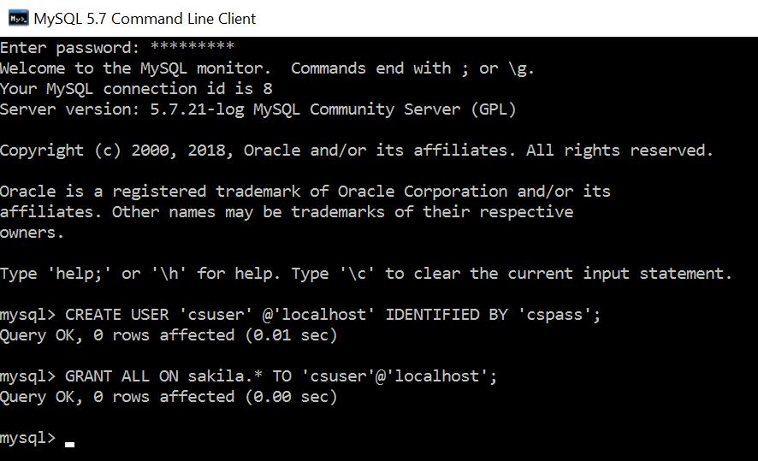

Slide 4
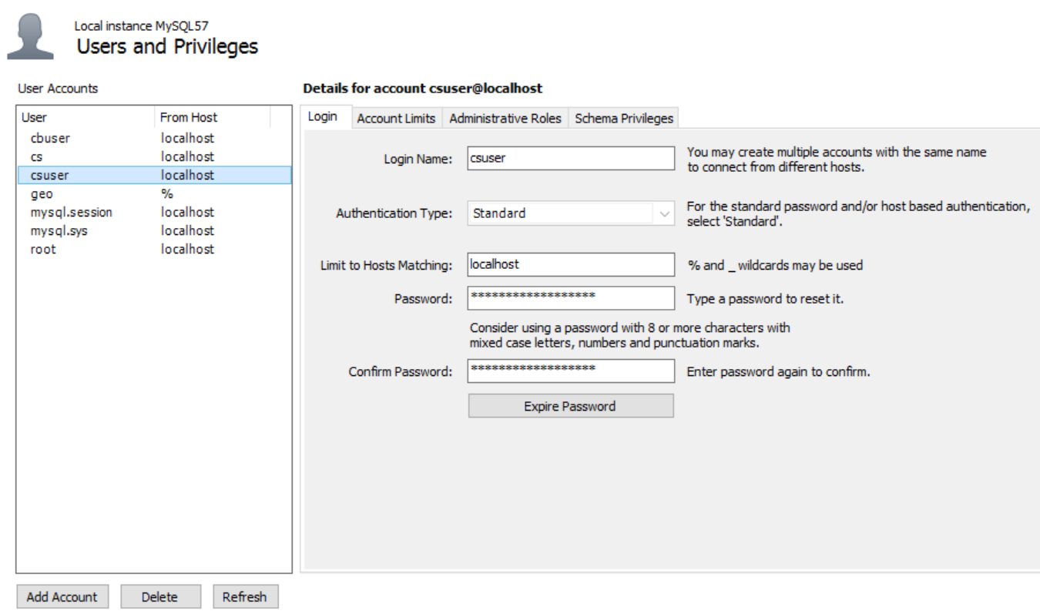
Notes:
Aqui podemos ver el ejemplo de la cuenta en MySQL Workbench

Slide 5
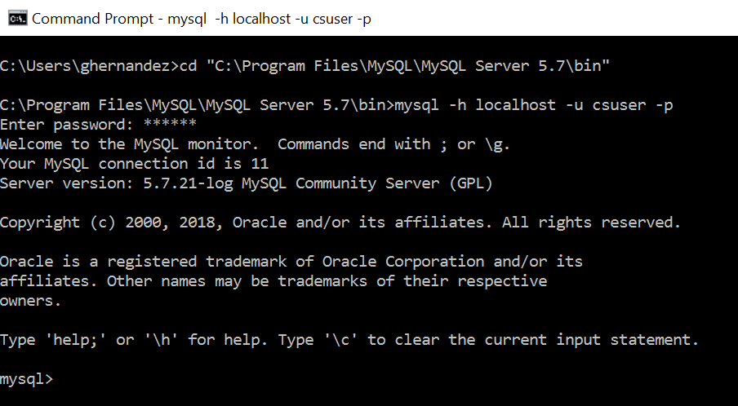
Para verificar el acceso al Servidor nos conectamos desde CMD Prompt al directorio raíz de MySQL

Slide 6
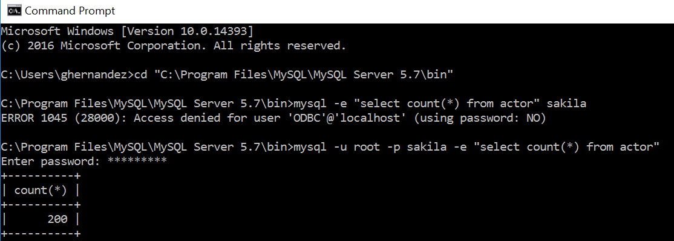
Ejecutando una consulta desde la línea de comando

Slide 7
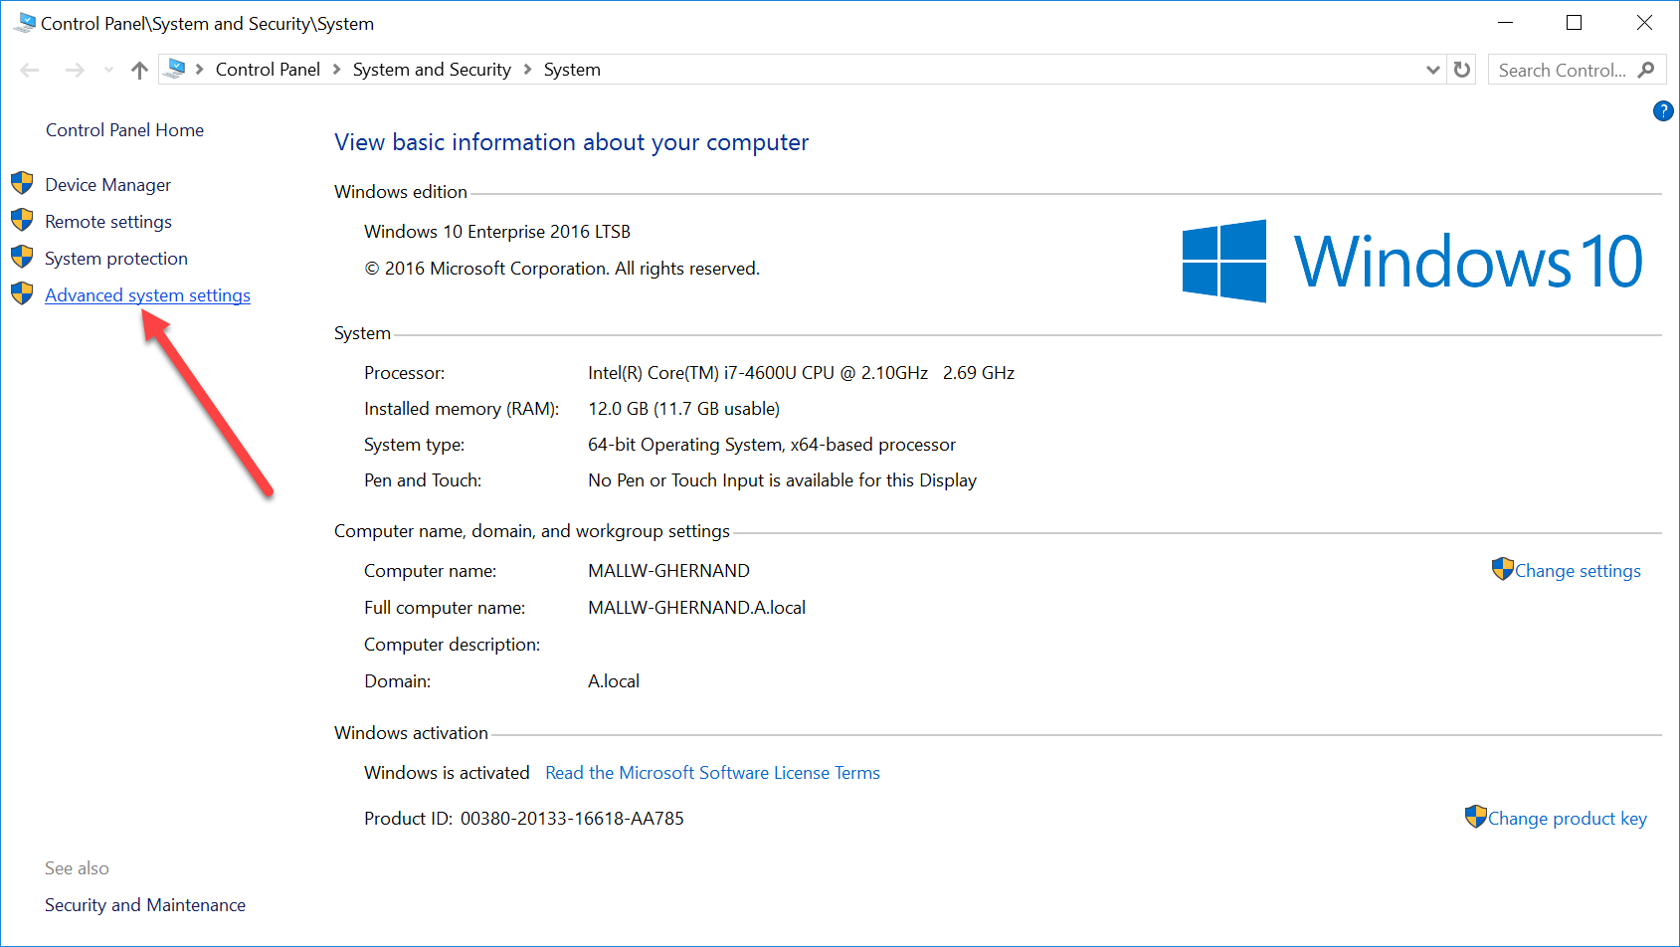
Definiendo una variable de entorno para ejecutar desde MySQL desde la línea de comandos

Slide 8
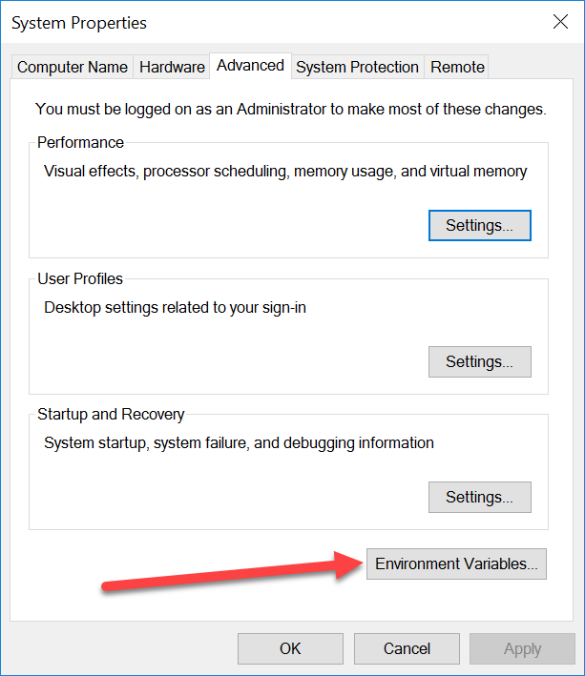
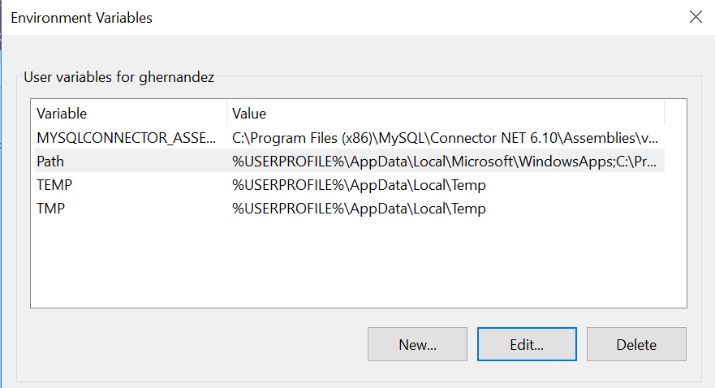
Seleccionamos las variables de entorno (Environment Variables)

Slide 9
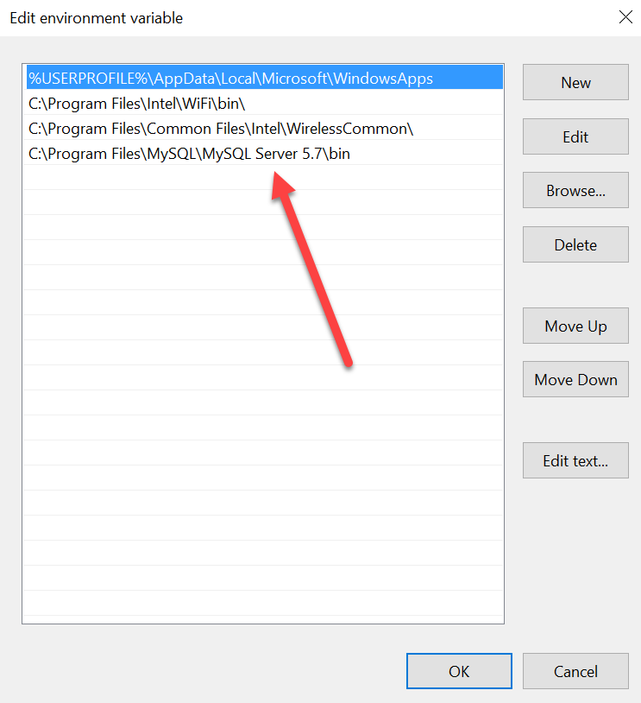
Adicionamos la dirección de MySQL en Path:

Slide 10
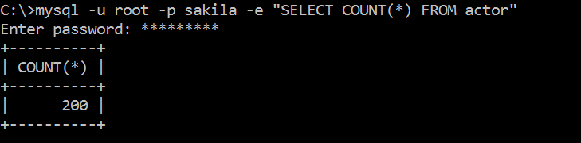
Ahora podemos conectarnos a MSDOS y directamente invocar el comando MySQL :

Slide 11
Iniciando con la creación de BBDD

Slide 12
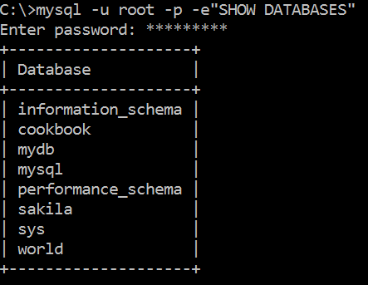
Conectándonos y listando todas las BBDD desde la línea de comandos

Slide 13
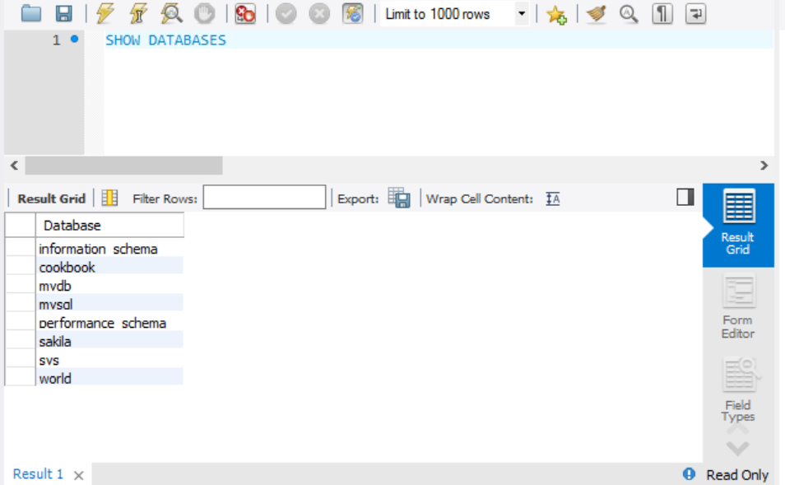
Abriendo una nueva instancia de MySQL Workbench

Slide 14


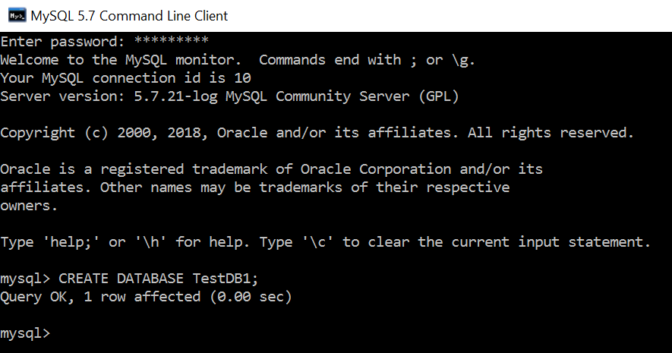
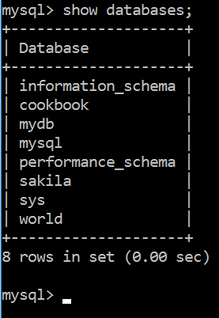
Creando una nueva BBDD

Slide 15
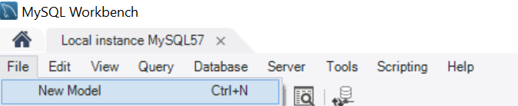
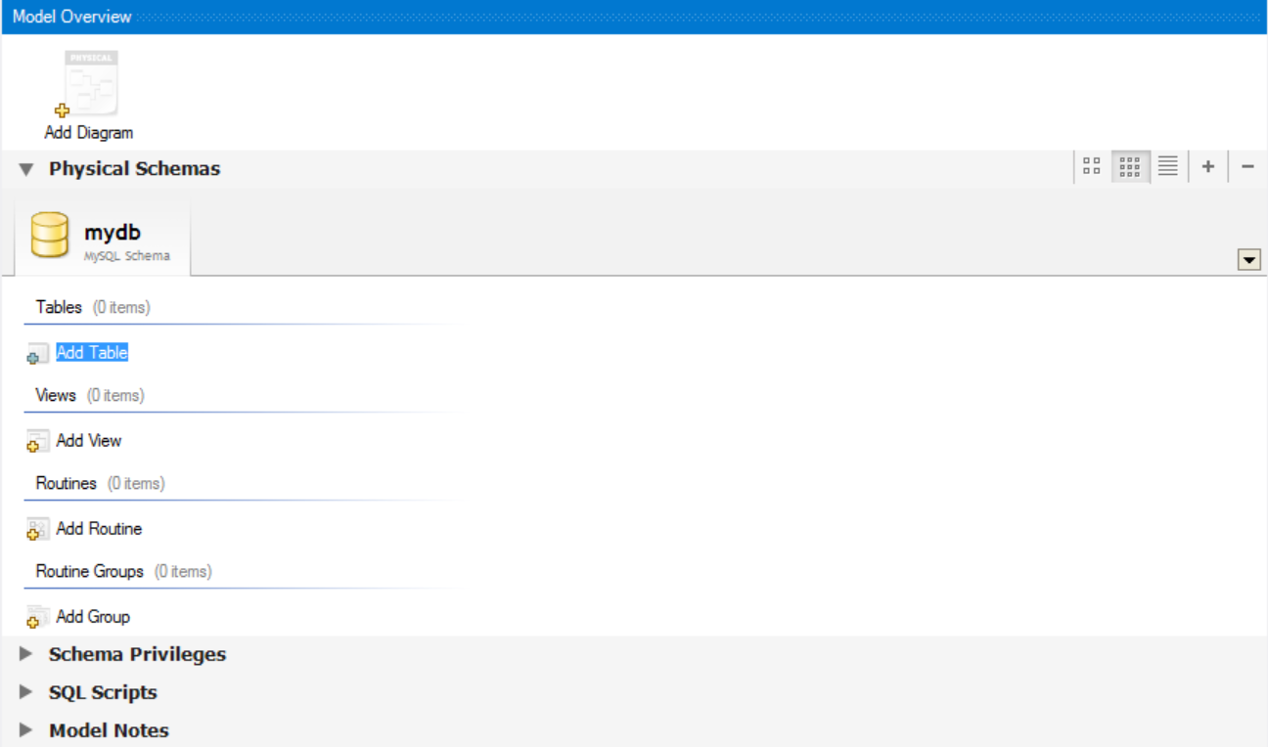
Creando una nueva Tabla

Slide 16
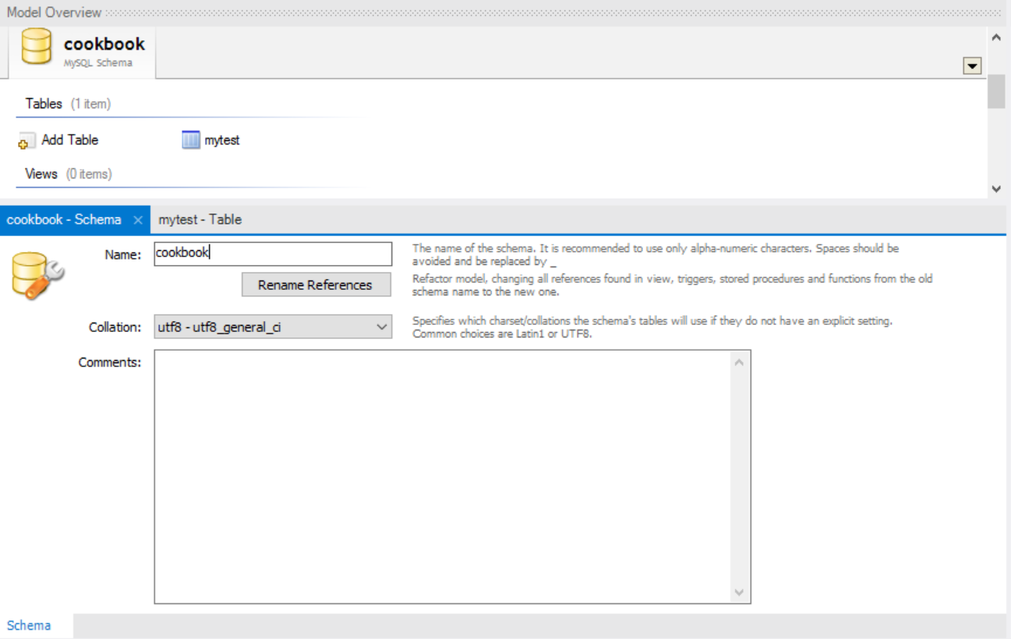
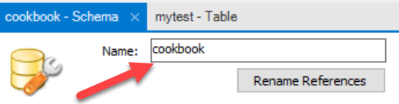

Slide 17
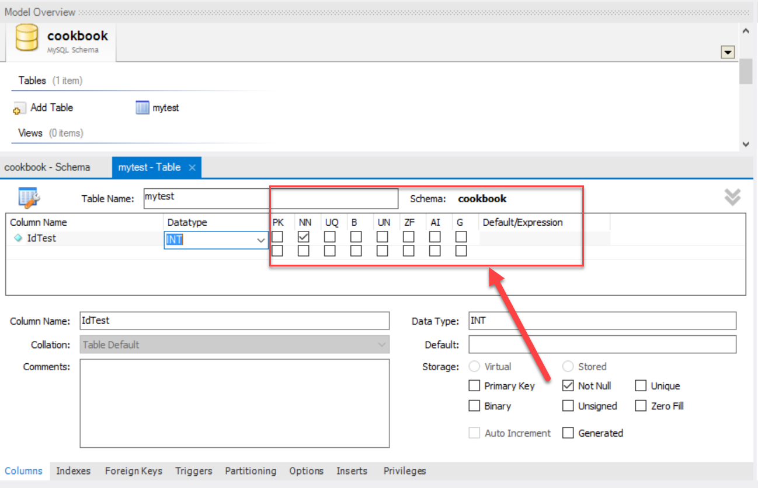

Slide 18
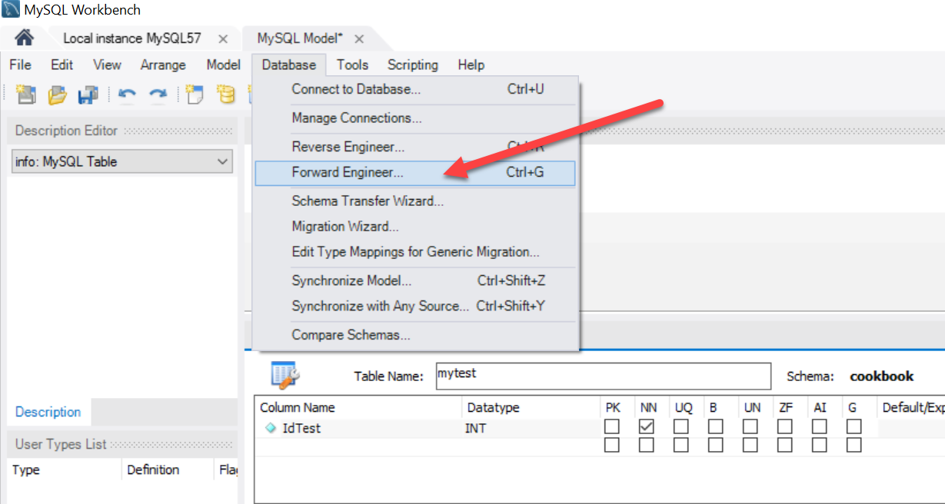
Aplicamos el cambio a partir del modelo hasta la BD Destino

Slide 19
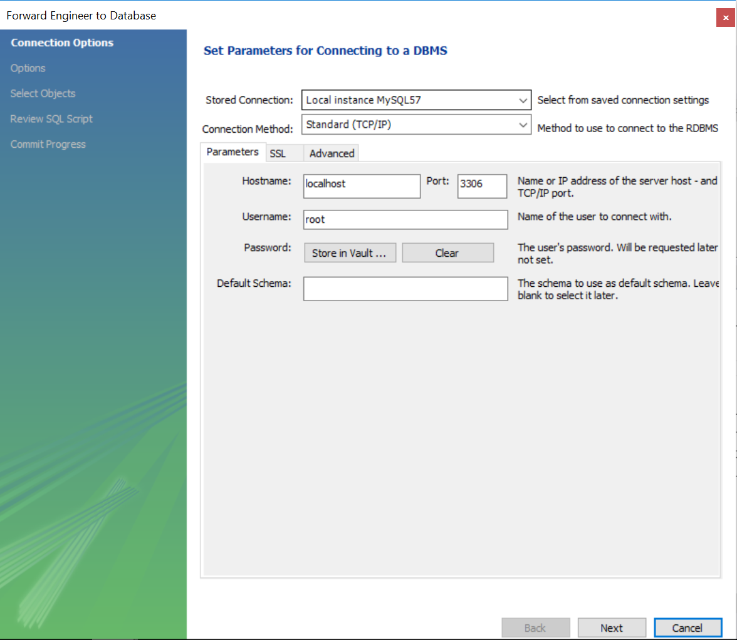

Slide 20
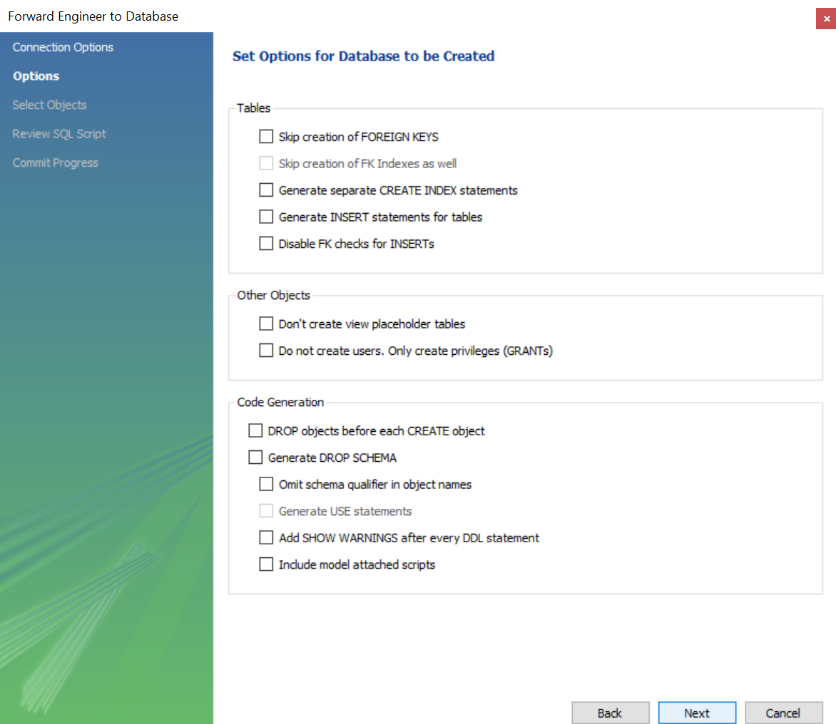

Slide 21
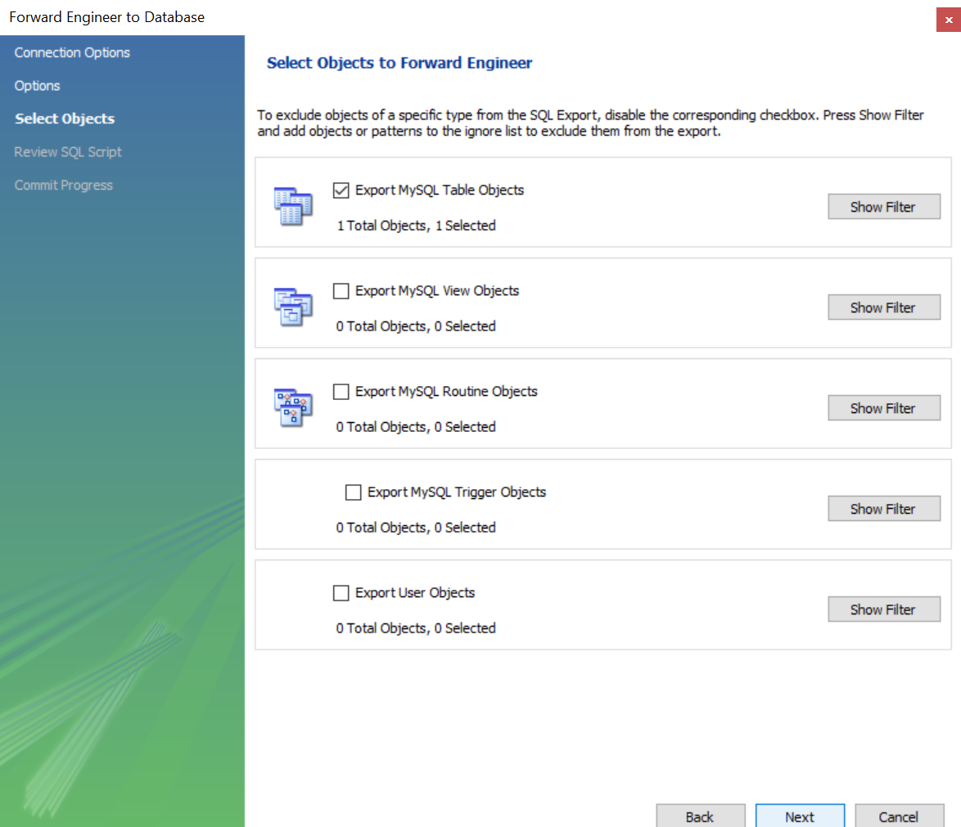

Slide 22
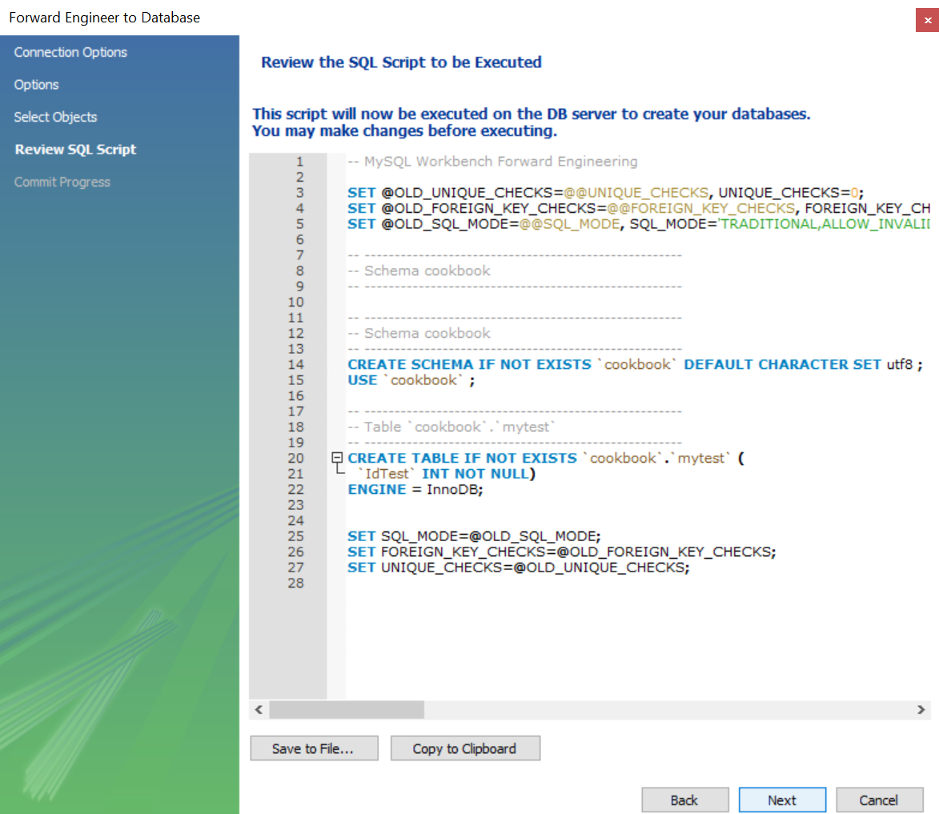

Slide 23
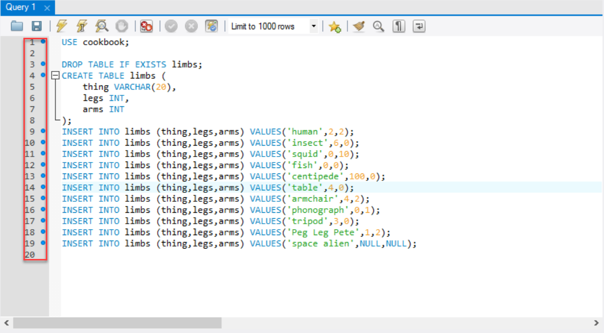
Ahora procedemos a la creación de las tablas e inserción de datos a través de SQL directamente

Slide 24
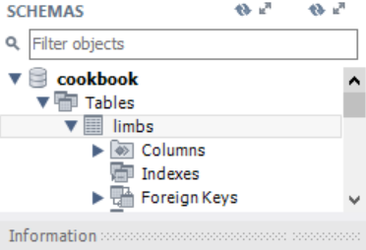
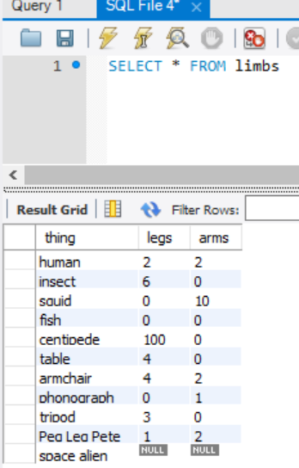
Nos ubicamos en una BD especifica por medio de SQL Workbench dando doble click en el explorador de Esquemas

